Slide 1


Linux用户与组管理

Slide 2
1 用户介绍
1．多用户多任务系统
多用户多任务系统是指多个用户使用同一个操作系统，但并不是所有用户都做同一件事。
例如，在一个网站的服务器上有FTP用户、系统管理员和普通用户等。
在同一时刻可能有的用户在使用FTP上传下载文件，管理员在维护系统，而同时普通的用户在访问浏览论坛等。
2．用户角色
在Linux操作系统中，用户是分角色的，角色不同，用户权限和所完成的任务也不相同。用户角色是通过UID（用户ID）来识别的，每个用户都具有不同的UID。

Slide 3
Linux中用户分为两类型：超级用户和普通用户。
超级用户：又称为root用户，拥有计算机系统的最高权限。
所有系统的设置和修改都只有超级用户才能执行。
普通用户：是在安装后由超级用户创建，普通用户的权限相当有限
只能操作其拥有权限的文件和目录，只能管理自己启动的进程。

Slide 4
UID为0，代表超级管理员，即root
1-499之间的ID号系统预留
Linux的组 有基本组与附加组之分
一个用户可以加入一个基本组中，但可以同时加入多个附加组
创建用户时，系统默认会创建同名的组，并设置用户加入该基本组中

Slide 5

多用户系统：多个人可以同时登录并使用的计算机系统
wl
mao1
dama
\etc
\boot
\home
\bin
……
lium
lium
mao1
1 init
20 khelper
650 sshd
……
xiao
xiao
Linux系统
Notes:
用户名：唯一的，由数字、字母等字符组成；
用户ID：唯一标识一个用户，相当于身份证。用户ID分为实际用户ID——UID、和有效用户ID——EUID；
属组ID：GID，EGID
家目录：也叫用户主目录
登陆shell：用户登陆后首先运行的程序，通常为/bin/bash
/etc/passwd：介绍各字段含义（书本p114页）；←pwunconv
/etc/shadow：介绍各字段含义（书本p115页）；←pwconv

Slide 6
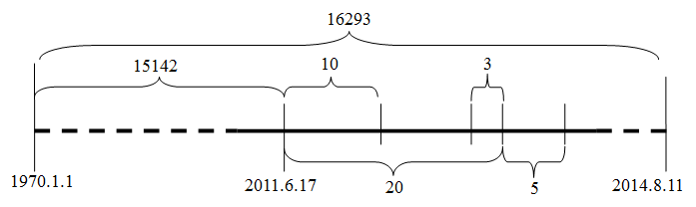
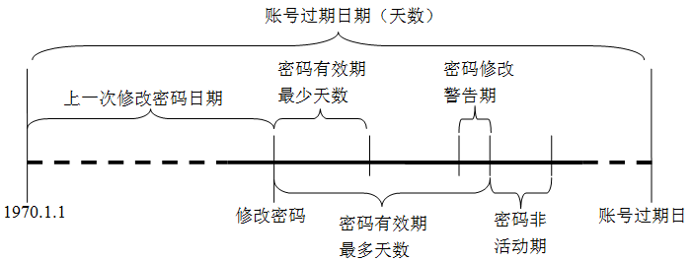
2 配置文件
格式：
用户名:密码:UID:GID:备注:家目录:登陆SHELL
如：
wochi:x:1000:500:Zhang San:/home/wochi:/bin/bash
用户权限：
1、超级用户具有无限权限，可以做任何操作；
2、系统用户用于特殊应用，权限受限；
3、普通用户用于一般用户登录，权限受限，能浏览大部分的系统文件。
格式:
账号:密码:上一次修改密码的时间:密码有效期最少天数:密码有效期最多天数:密码修改警告期:密码非活动期:账号失效天数:
如：
wochi:$6$87wjcyRC$J2rPOb.SQw:15142:10:20:3:5:16293:
超级用户root
用户名
口令
用户ID
属组
家目录
登陆shell
/etc/passwd
系统用户
/etc/shadow
普通用户
/etc/group
用户类型
用户/账号
保存文件
格式:
组名:密码:组号:该组的用户
如：
admin:x:121:wochi,zsan,group11

Slide 7
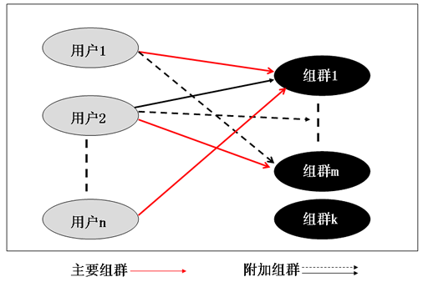
格式：
组群名:密码:组号:该组的用户成员
如：
admin:x:121:wochi,zsan,alice
系统组群
/etc/group
组群名
组群ID
用户列表
普通组群
/etc/gshadow
组类型
组
保存文件

Slide 8
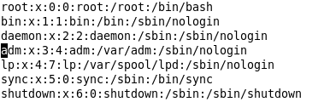

用户的账号信息是由/etc/passwd 和 /etc/shadow共同维护的
1）/etc/passwd
Notes:
每一行都代表一个账号，有几行就代表几个账号，特别注意的是，很多账号本来是系统中必须要的，成为系统账号。例如：bin daemon adm 等使系统正常运行所需要的，不要随意删除
在Linux中增加一个新的用户 useradd –m 用户名，后需用passwd指令来更新密码 或者 sudo adduser 用户名
Userdel删除一个用户
普通用户的id从1000开始增加，系统用户的id从100开始增加

Slide 9
共分为7部分：
账号名称
密码 密码移到shadow这个加密后的文件中了
UID 用户识别码 0-65535
GID 表示用户所属的组
用户信息说明栏 用途较小，主要解释账号的意义
用户主目录（用户主目录的绝对路径）
Login shell

Slide 10


2）/etc/shadow 存有加密形式的密码和其他相关信息，与passwd文件相对应
每个程序都要通过ＵＩＤ和GID判断权限，所以/etc/passwd的权限必须设置为-rw-r—r—
密码转移到shadow文件中，passwd文件中用x代替
Notes:
：分割的9个字段，1）账号名称；2）密码，这个是真正的密码，经过编码后的密码，很难破解不是不能破解，因此，这个文件的属性默认为“-rw-------”或者”-r---------”,只有root才能读写，如果密码栏的对一个字符为*或者！，表示这个账号不会用来登陆，如果用户“不乖”，可以再密码字段前面加*，直到变乖后再启用
3）最经更改密码的日期（1970年1月1日当做1）4） 密码不可更改的天数
5）密码需要重新更改的天数6）密码更改其限期前的警告期限7）账号失效日期8）保留

Slide 11
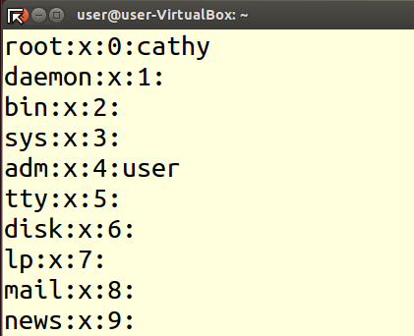
3）用户组 /etc/group配置文件
用cat命令查看文件/etc/group内容。
用户组名:用户组密码:用户组标识码（GID）:用户组成员列表（注意：仅显示附加成员，基本成员不显示）。

Slide 12
4） /etc/gshadow配置文件
使用cat命令查看文件/etc/gshadow的内容。
$ sudo cat /etc/gshadow
root:*::
daemon:*::
bin:*::
sys:*::
...
newgroup:*::user,hcq
...
从上面的信息可以看出，/etc/gshadow文件中每一个用户组都对应一条独占一行的记录，该记录有4个字段，各字段之间使用冒号“:”隔开，格式如下：
用户组名:用户组密码:用户组管理者:用户组成员列表

Slide 13
【例】 解释用户组群newgroup在/etc/gshadow中对应的记录“newgroup:*:: user,zhangsan”的各字段含义。
记录“newgroup:*::user,hcq”各字段的含义如下：
（1）第一字段：用户组名为newgroup。
（2）第二字段：用户组的密码，该用户组的密码已经加过密。
（3）第三字段：用户组管理者，在这里为空。
（4）第四字段：newgroup用户组拥有两个组成员，它们分别是user和zhangsan。

Slide 14
3. 使用命令管理用户
Linux系统中字符界面下管理用户和组，常见的用户管理命令如表。
命 令 | 命 令 含 义
useradd | 创建一个锁定的用户账号
userdel | 删除用户账号及相关文件
passwd | 设置用户密码
usermod | 设置用户账号属性
groupadd | 添加新用户组群
groupdel | 删除用户组
groupmod | 设置用户组属性
groups | 查看用户组信息
id | 显示用户识别码（UID）、用户组识别码（GID）和用户所属的组列表
who | 显示登录到系统的所有用户

Slide 15
1）添加用户命令useradd
格式：
useradd [选项参数] 用户账号
选项参数：
useradd 命令的选项参数
－c 设置账号描述信息，一般为账号全名
－d 设置账号家目录，默认为/home/用户名
-m 创建用户的同时，自动建立用户的主目录
－e 设置账户的失效日期，格式为YYYY-MM-DD
－g 设置用户的基本组
－G 设置用户的附加组，多个附加组中间用逗号隔开
－s 设置账户的登录Shell，默认为bash
－u 指定用户的UID

Slide 16
【例】 使用useradd命令添加一个用户账户为“zhang”的新用户，设置其用户名称为“张三”，并使用passwd命令为其设置密码，然后查看是否成功创建该用户。
命令及显示信息如下：
root@ubuntu:~# useradd -c 张三 zhang
root@ubuntu:~# passwd zhang
输入新的UNIX口令：
重新输入新的UNIX口令：
passwd：已成功更新密码
用户可以通过查看/etc/passwd文件，来验证是否已经创建zhang用户。命令及结果显示如下：
root@ubuntu:~# cat /etc/passwd | grep zhang
zhang:x:1001:1001:张三:/home/zhang:/bin/sh

Slide 17
【例】 创建用户zhang1，如果该用户宿主目录（/home/zhang1）不存在，自动创建该宿主目录，并查看是否创建成功。
命令及结果显示如下：
root@ubuntu:~# useradd -m zhang1
root@ubuntu:~# cat /etc/passwd | grep zhang1
zhang1:x:1002:1002::/home/zhang1:/bin/sh
root@ubuntu:~# ls /home/
user zhang1
【例】 创建用户zhang2，并设置其用户宿主目录为“/home/uszhang”，并查看该用户是否创建成功。
命令及结果显示如下：
root@ubuntu:~# useradd -d /home/uszhang zhang2
root@ubuntu:~# cat /etc/passwd | grep zhang2
zhang2:x:1003:1003::/home/uszhang:/bin/sh

Slide 18
【例】 创建用户zhang3，并将其登录shell设置为/bin/bash类型，并查看该用户是否创建成功。
命令及结果显示如下：
root@ubuntu:~# useradd -s /bin/bash zhang3
root@ubuntu:~# cat /etc/passwd | grep zhang3
zhang3:x:1004:1004::/home/zhang3:/bin/bash
【例】 创建用户zhang4，并将它设置为用户组zhang1的成员，然后查看该操作是否成功。
命令及结果显示如下：
root@ubuntu:~# useradd -g zhang1 zhang4
root@ubuntu:~# cat /etc/passwd |grep zhang4
zhang4:x:1005:1002::/home/zhang4:/bin/sh
Notes:
0-999是保留给系统用户组的

Slide 19
2)删除用户命令userdel
格式：
userdel [选项参数] 用户名
选项参数：
选 项 参 数 | 参 数 含 义
-r | 用户目录下的文件全部删除，在其他位置上的文件或目录也将被找出并删除
【例】 删除用户zhang，并查看是否删除成功。
命令及显示信息如下：
root@ubuntu:~# userdel zhang
root@ubuntu:~# cat /etc/passwd|grep zhang
root@ubuntu:~#

Slide 20
【例】 删除用户zhang1，并删除其用户主目录/home/zhang1，然后查看其删除结果。
命令及显示信息如下：
root@ubuntu:~# ls /home/
root@ubuntu:~# userdel -r zhang1
root@ubuntu:~# cat /etc/passwd|grep zhang
【例】解释useradd –c administrator –d /home/admin –e 2015-12-24 -g root –G bin,adm,mail admin 的含义
创建系统账户名称为admin,全名为administrator,账户家目录为/home/admin,账户失效日期为2015年12月24日，账户基本组为root，附加组为bin、adm、mail

Slide 21
3)修改用户信息命令usermod
可以使用usermod命令修改已经创建用户的属性值，如修改用户登录shell的类型，所属的用户组，用户密码的有效期和用户名称等。
格式：
usermod ［选项参数］［属性值］ 用户名
选项参数：
-d 修改账户家目录
-e 修改账户失效日期
-g 修改账户所属基本组
-G 修改账户所属附加组
-s 修改账户登录Shell
-u 修改账户uid

Slide 22
[例]使用useradd命令添加一个新用户zhang，设置其用户名称为“张四”，组群为workgroup，为其设置密码，并查看该用户是否被成功创建。命令及系统显示信息如下：
root@ubuntu:~# useradd -c 张四 -g workgroup -m zhang
root@ubuntu:~# passwd zhang
输入新的 UNIX 口令：
重新输入新的 UNIX 口令：
passwd：已成功更新密码
root@ubuntu:~# cat /etc/passwd | grep zhang
zhang:x:1002:1005:张四:/home/zhang:/bin/bash
root@ubuntu:~# id zhang
uid=1002(zhang) gid=1005(workgroup)

Slide 23
【例】将用户zhang原来的名称“张四”修改为“张三”，并查看是否修改成功。
命令及信息如下：
root@ubuntu:~# usermod -c 张三 zhang
root@ubuntu:~# cat /etc/passwd|grep zhang
zhang:x:1002:1005:张三:/home/zhang:/bin/sh
【例】修改用户zhang的宿主目录为/home/zhangsan，并查看是否修改成功。
命令及显示信息如下：
root@ubuntu:~# usermod -d /home/zhangsan zhang
root@ubuntu:~# cat /etc/passwd | grep zhang
zhang:x:1002:1005:张三:/home/zhangsan:/bin/sh
【例】将用户zhang所属的组修改为newgroup，并查看是否修改成功。
命令及结果显示如下：
root@ubuntu:~# usermod -g newgroup zhang
root@ubuntu:~# id zhang
uid=1002(zhang) gid=1002(newgroup) 组=1002(newgroup)

Slide 24
【例】 将用户zhang的账户名称修改为zhangsan，并查看是否修改成功。
命令及结果显示如下：
root@ubuntu:~# usermod –l zhangsan zhang
root@ubuntu:~# cat /etc/passwd|grep zhang
zhangsan:x:1002:1002:张三:/home/zhangsan:/bin/sh

Slide 25
【例】 解除用户zhang的密码锁定，并查看是否修改成功。
命令及结果显示如下：
root@ubuntu:~# usermod -U zhangsan
root@ubuntu:~# passwd -S zhangsan
zhangsan P 12/24/2009 0 99999 7 -1
【例】 首先查看用户zhangsan的账户有效期限，然后修改用户zhangsan账户的有效期限为“2010年12月30日”，最后查看修改是否成功。
命令及结果显示如下：
root@ubuntu:~# cat /etc/shadow | grep zhangsan
zhangsan:$6$w3ny7cdr$kOwMEa4XsNviASu38H9Y0KvJaORyMtDWGjt
mQEHUnCbYbT0mq4cs6P6qvE9r.1vdNW8xm731u7SuoYXqjmILy.:14602:0:99999:7:::
root@ubuntu:~# usermod -e 12/30/2010 zhangsan
root@ubuntu:~# cat /etc/shadow | grep zhangsan
zhangsan: $6$w3ny7cdr$kOwMEa4XsNviASu38H9Y0KvJaORyMtDWGjtmQ
EHUnCbYbT0mq4cs6P6qvE9r.1vdNW8xm731u7SuoYXqjmILy.:14602:0:99999:7::14973:

Slide 26
【例】 修改用户zhangsan的登录shell为“/bin/bash”类型，查看修改是否成功。
命令及结果显示如下：
root@ubuntu:~# usermod -s /bin/zsh zhangsan
root@ubuntu:~# cat /etc/passwd|grep zhangsan
zhangsan:x:1002:1002:张三:/home/zhangsan:/bin/bash
【例】 用户zhangsan的用户识别码（UID）为“1002”，该用户信息如下：
zhangsan:x:1002:1002:张三:/home/zhangsan:/bin/zsh
使用usermod命令将其修改为“1003”，修改完成后查询修改结果。
命令及结果显示如下：
root@ubuntu:~# usermod -u 1003 zhangsan
root@ubuntu:~# cat /etc/passwd | grep zhangsan
zhangsan:x:1003:1002:张三:/home/zhangsan:/bin/zsh

Slide 27
4) 设置密码命令passwd
格式：
passwd [选项参数] 用户名
选项参数：
选 项 参 数 | 参 数 含 义
-d | 删除密码。只有系统管理员才能使用该参数
-f | 强制执行。当要解开上锁的用户账号时，若该账号原本没有密码，则passwd命令会拒绝删除字首符号“!”。加上该参数后，passwd会随机产生一组密码，强行解开锁住的账号。该参数配合“-u”参数使用
-k | 设定只有在密码过期失效后，才能更新
-l | 锁住账号。使用该参数后，passwd命令会在加密过的密码字符串加上符号“!”，让该账号的密码失效，无法登录系统。该参数只有系统管理员才能使用
-S | 列出密码的相关信息。该参数只有系统管理员才能使用
-u | 解开已上锁的账号。使用该参数后，passwd命令会把加上的“!”号删除，恢复该账号的密码，让指定的用户得以登录系统。该参数只有系统管理员才能使用

Slide 28
【例】 修改用户账户zhangsan的用户设置密码。
命令及显示信息如下：
root@ubuntu:~# passwd zhangsan
输入新的UNIX口令：
重新输入新的UNIX口令：
passwd：已成功更新密码
【例】锁定用户账户zhangsan的密码，然后解锁。
#passwd –l zhangsan 锁定账户zhangsan（仅root用户可用）
#passwd –u zhangsan 解锁用户，解锁后的用户可以继续登陆
#passwd –d zhangsan 解锁账户zhangsan（清空账户密码，仅root可使用选项）

Slide 29
5) 用户切换命令su
su（substitute users）命令是用于切换用户的工具。su命令可以让用户暂时变更登录的身份。变更时需要输入变更用户的账号和密码（如果原来的身份为root，则不需要输入密码）。
格式：
su [选项参数] [用户账号 ［ARG］ ...]
选项参数：
选 项 参 数 | 参 数 含 义
-, -l | 改变身份时，也同时变更工作目录以及HOME、SHELL、USER、LOGNAME、PATH等环境变量（即使新的身份为root，仍然会变更USER与LOGNAME变量）
-c COMMAND | 执行完指定的命令“COMMAND”后，即恢复原来的身份
-m, -p | 变更身份时，不改变环境变量
-f | 适用于csh或tcsh，使shell不读取启动文件
-s shell | 指定要执行的shell类型，如csh，zsh等。若不使用该参数，则默认会执行/etc/passwd中指定给用户的shell
--help | 显示帮助信息
--version | 显示版本信息

Slide 30
【例】 不加任何参数使用su命令，查看切换用户情况。
user@ubuntu:~$ su
口令：
root@ubuntu:/home/user#
【例】 使用su – 命令完全切换到root用户的登录环境。
命令及显示信息如下：
user@ubuntu:~$ su -
口令：
root@ubuntu:~#
【例】 从用户“user”切换到用户“user2”。
命令及显示信息如下：
user@ubuntu:~$ su user2
口令：
user2@ubuntu:/home/user$

Slide 31
【例】 从超级用户root切换到普通用户user。
命令及显示信息如下：
root@ubuntu:~# su user
user@ubuntu:~$
不需要密码

Slide 32
6） sudo命令
sudo也是以管理员身份执行的命令，当多个管理员参与同一个服务器的管理时，使用该命令可以根据每个管理员的技术特长和管理范围，来下放权限，并且不需要普通用户知道root密码。
格式：
sudo [选项参数] 命令
选项参数：
选 项 参 数 | 参 数 含 义
-b | 将要执行的命令转入后台执行
-u user | 不加该参数表示以root身份执行命令，如果加了该参数，可以以该用户“user”的身份来执行命令
-p prompt | 可以更改询问密码的提示语
-l | 列出当前用户可执行与无法执行的命令
-h | 显示版本编号及指令的使用方式说明
-H | 将环境变量中的HOME（用户主目录）指定为要变更身份的用户主目录
-k | 不论有没有超过N分钟，强迫用户在下一次执行sudo时提示输入密码
-v | 延长用户密码有效时间（5分钟）
-k | 将会强迫使用者在下一次执行sudo时输入密码（不论有没有超过N分钟）
-s shell | 执行环指定的shell
-V | 显示版本编号

Slide 33
【例】 在命令终端下安装vim编辑器。
命令及系统显示信息如下：
user@ubuntu:~$ sudo apt-get install vim
正在读取软件包列表... 完成
正在分析软件包的依赖关系树
正在读取状态信息... 完成
下列软件包是自动安装的并且现在不再使用了：
linux-headers-2.6.31-14 linux-headers-2.6.31-14-generic
使用'apt-get autoremove'来删除它们。
建议安装的软件包：
ctags vim-doc vim-scripts
…
user@ubuntu:~$

Slide 34
7）添加用户组命令groupadd
groupadd命令主要用于添加组。
格式：groupadd [选项参数] 用户组名
选项参数：
-g 设置组ID号

Slide 35
【例】 创建组名为“newgroup”的用户组，并查看是否创建成功。
命令及显示信息如下：
root@ubuntu:~# groupadd newgroup
root@ubuntu:~# cat /etc/group | grep newgroup
newgroup:x:1003:
【例】 创建组名为“mygroup”的用户组，并设置它的用户组ID号为1006。然后查看该用户组是否创建成功。
命令及显示信息如下：
root@ubuntu:~# groupadd -g 1006 mygroup
root@ubuntu:~# cat /etc/group | grep mygroup
mygroup:x:1006:

Slide 36
8） 删除用户组命令groupdel
groupdel命令主要用于删除用户组。
格式：groupdel [用户组名]
【例】 删除用户组mygroup，并且查询该用户组是否被删除。
命令及结果如下：
root@ubuntu:~# groupdel mygroup
root@ubuntu:~# cat /etc/group|grep mygroup
root@ubuntu:~#

Slide 37
9）更改用户组属性命令groupmod
groupmod命令主要用于更改用户组属性。
格式：
groupmod [-g gid [-o]] [-n 新用户组名称] 用户组名
选项参数：
选 项 参 数 | 参 数 含 义
-g GID | 设置预使用的用户组识别码
-n group_name | 设置新用户组名称为“group_name”。每个组名称在该系统中都应该是唯一且不重复的，假设所给予的组名称已经存在，则groupmod命令会返回错误信息
-o | 重复使用组识别码。假设使用“-g”参数指派组识别码编号已经存在，则groupadd命令会返回错误信息。配合参数“-o”使用，可强制系统使用已存在的组识别码。本参数只和“-g”参数搭配使用才有效果

Slide 38
【例】 将用户组newgroup的GID更改为1002。
命令及结果显示如下：
root@ubuntu:~# groupmod -g 1002 newgroup
root@ubuntu:~# cat /etc/group|grep newgroup
newgroup:x:1002:
【例】 将用户组newgroup的用户组名称更改为workgroup。
命令及结果显示如下：
root@ubuntu:~# groupmod -n workgroup newgroup
root@ubuntu:~# cat /etc/group|grep workgroup
workgroup:x:1002:

Slide 39
10）查询系统用户命令who
who命令用于查询当前登录系统中有哪些用户以及他们的相关信息。
格式：who [选项参数]
选项参数：
选 项 参 数 | 参 数 含 义
-a | 显示所有用户的信息，功能等价于-bdru等多个选项参数的组合
-b | 上次系统启动时间
-d | 显示已死的进程
-H | 输出标题
-m | 显示运行该程序的用户名，与“who am I”作用相同
-q | 列出所有已登录用户的登录名与用户数量
-r | 显示当前的运行级别
-s | 以短格式显示
-u | 列出已登录的用户
--help | 显示帮助信息并退出
--version | 显示版本信息并退出

Slide 40
【例】 显示登录用户名及使用终端设备已经登录到系统的时间。
命令：$who
【例】 显示所有用户的所有信息，并且显示列标题。
命令：
root@ubuntu:~# who -aH
【例】 查看系统当前的运行级别。
命令：
root@ubuntu:~# who -r

Slide 41
11) 显示用户组命令groups
groups命令用于查看用户的用户组群成员身份信息。
格式：groups [用户名]
12) gpasswd
gpasswd admin 设置组密码
gpasswd –A mail admin 将mail账户设置为组admin的管理员

Slide 42
练习：
Example教育培训公司下设教研室（teach)、校长办公室（office）、行政部（admin）、财务部（ finace ）、市场部（market）。
为后期部署文件共享服务器，需要各个部门独立创建各自的共享目录，根据要求为所有的普通员工创建各自独立的账户，这些账户仅需要读权限即可，并为每个部门的负责人创建一个管理账户（管理员名称为op_部门名称），这个账户要求可以读写操作。为了后期管理的方便，需要为每个部门创建与部门同名的账户组。

Slide 43
#创建共享目录
mkdir –p /var/{teach,office,finance,admin,market}
#创建组账户
groupadd teach
#创建组管理员账户
useradd –g teach Op_teach
#创建普通员工账户
useradd –g teach endy
#增加组管理员账户
gpasswd –A Op_teach teach
chown Op_teach.teach /var/teach
chmod 755 /var/{teach,office,finance,admin,market}

Slide 44
5. 修改配置文件来管理用户和组(了解）
1)添加用户
（1）添加用户需要修改/etc/passwd文件，在此文件中添加用户记录，例如添加用户 “hcq”的记录如下：
hcq:x:1005:1005::/home/hcq:/bin/bash
（2）添加完用户账户记录后，需要接着执行pwconv命令，让/etc/passwd和/etc/shadow两个配置文件同步。在没有同步之前，查看这两个文件是否同步的命令及结果如下：
root@ubuntu:~# cat /etc/shadow | grep hcq
root@ubuntu:~#

Slide 45
2）添加用户组
用户可以通过修改/etc/group文件，添加用户组。如果要添加“hcqgroup”用户组，可以在/etc/group文件中加入下面的记录：
hcqgroup：x：1005：
运行grpconv命令以同步配置文件/etc/group和/etc/gshadow的内容。在没有同步之前，查看这两个文件是否同步的命令及信息如下：
root@ubuntu:~# cat /etc/gshadow | grep hcqgroup
root@ubuntu:~#

Slide 46
3）删除用户和用户组
删除用户和用户组的操作比较简单，可以通过删除/etc/passwd和/etc/group配置文件中相应的用户和用户组记录来实现，
4）修改用户属性
通过修改配置文件/etc/passwd还可以修改用户属性，例如新添加的用户记录为“hcq:x:1005:1005::/home/hcq:/bin/bash”，可以修改该记录的用户名称、办公室位置以及办公电话等信息。如果将其用户名称修改为“hancuiqing”、办公室位置为101室、办公电话为1234567，家庭电话为1234568，那么将该记录信息修改如下：
hcq:x:1005:1005:hancuiqing,101室,1234567,1234568:/home/hcq:/bin/bash”

Slide 47
修改完后，接着执行pwconv命令使文件/etc/passwd和/etc/group两个文件同步，然后用finger命令来查看该用户信息，命令及结果显示如下：
root@ubuntu:~# pwconv
root@ubuntu:~# finger hcq
Login: hcq Name: hancuiqing
Directory: /home/hcq Shell: /bin/bash
Office: 101室, 123-4567 Home Phone: 123-4568
Never logged in.
No mail.
No Plan.

Slide 48
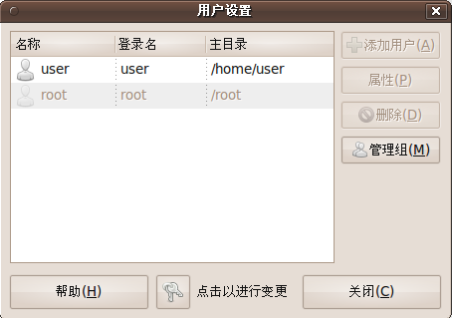
图形界面管理用户和用户组（自学）
管理员可以在图形界面下通过用户管理工具完成用户和用户组群的添加、修改和删除等操作。从桌面启动用户管理器，单击“系统”→“系统管理”→“用户和组”命令后，弹出“用户设置”对话框，如图所示。

Slide 49
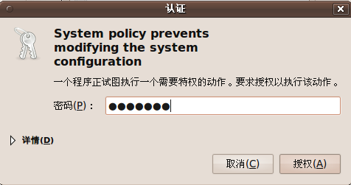
在打开“用户设置”对话框时，用户会发现这几个功能按钮都处于灰色不可用状态，此时用户需要单击解锁按钮“点击以进行变更”来输入密码，如图所示。

Slide 50
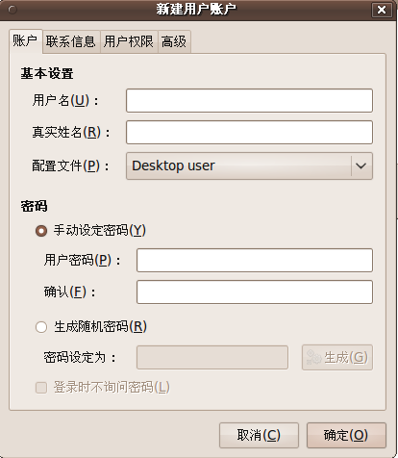
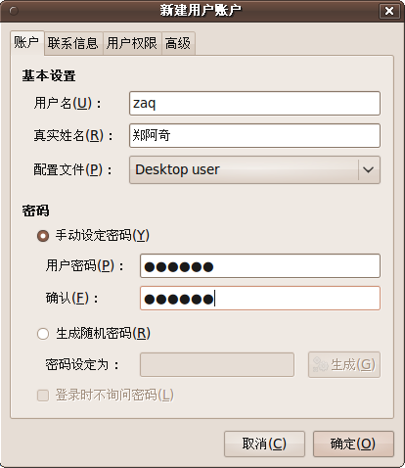
1．添加用户
在“用户设置”对话框中，单击“添加用户”按钮，弹出“新建用户账户”对话框，如图所示。这里设置用户建立新“用户名” ，“真实姓名” ，“配置文件”选择“Desktop user”，如果想设定密码，密码最少为6位数，在这里选择“手动设定密码”，然后单击“确定”按钮，如图所示。

Slide 51
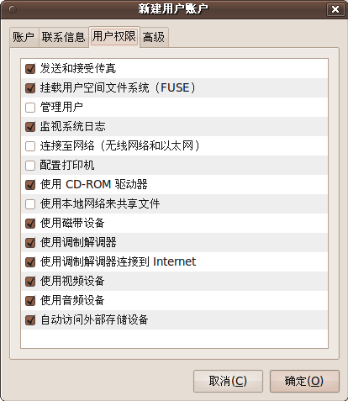
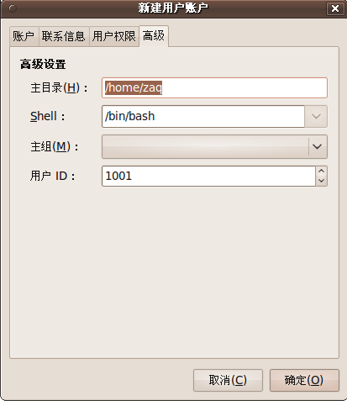
设置完密码后，打开“联系信息”标签页，填写用户联系信息，此信息也可以不填写。打开“用户权限”标签页，可以根据需要设置该用户的权限，如图所示。如果想给新用户添加主目录等信息，那么可以打开“高级”标签页，如图所示。

Slide 52
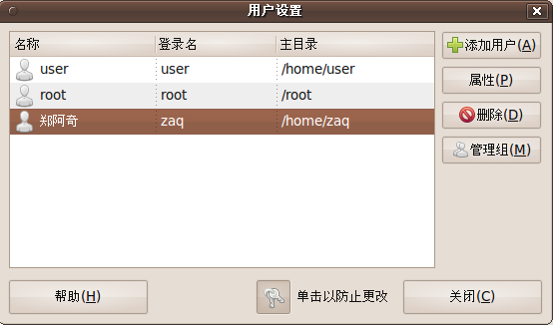
在“高级设置”中，“主目录”文本框用于设置该用户的主目录，默认主目录为/home/用户名，“Shell”文本框用于设置用户的登录shell类型，在这里用户可以选择默认的“/bin/bash”，如图所示。

Slide 53
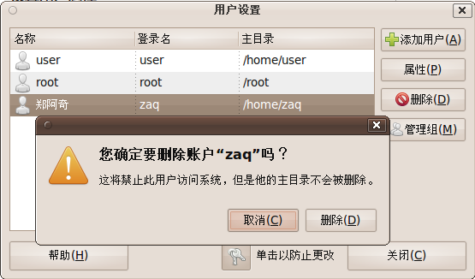
2．删除用户
在“用户设置”对话框中，选择要删除的用户，本实例中选择删除用户，单击右侧的“删除”按钮，弹出确认是否删除的对话框，如图所示。

Slide 54
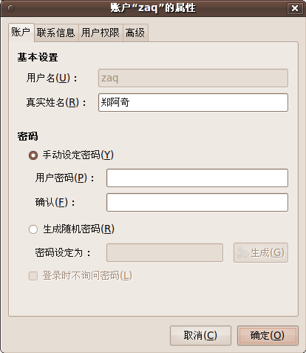
3．设置用户属性
要想重新设置修改用户属性（如修改用户密码、主组群等），在“用户设置”对话框中，单击右侧的“属性”按钮，弹出修改用户属性对话框，如图所示。

Slide 55
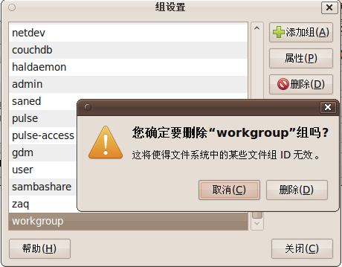
在“用户设置”对话框中，单击“管理组”按钮，系统会弹出“组设置”对话框，如图所示。

Slide 56
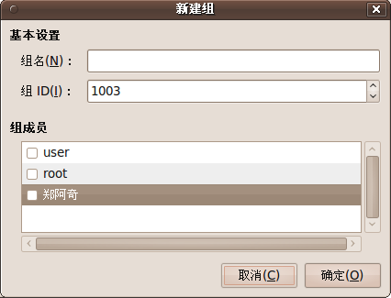
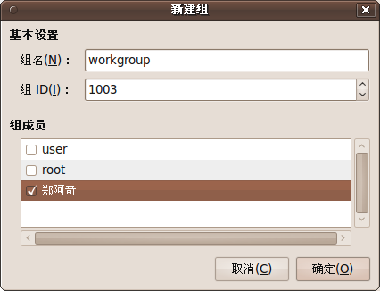
1．添加用户组
单击“添加组”按钮，系统会弹出“新建组”对话框，如图所示。
本例中新创建的用户组名为“workgroup”，可以选择默认的用户组识别码（GID），然后在下面的组成员中选择该用户组的用户，本例中勾选用户为组成员，如图所示。

Slide 57
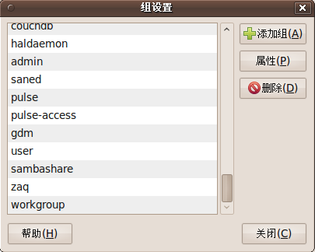
完成设置组信息后，单击“确定”按钮，此时会发现在“组设置”对话框的左下方已经添加了新用户组“workgroup”，这样新用户组“workgroup”添加成功，如图所示。

Slide 58
2．删除用户组
删除用户组的操作也非常简单，例如要删除用户组“workgroup”，那么在“组设置”对话框中，选中“workgroup”后，单击该对话框右侧的“删除”按钮。系统会弹出确认是否删除“workgroup”组的提示对话框，如图所示。

Slide 59
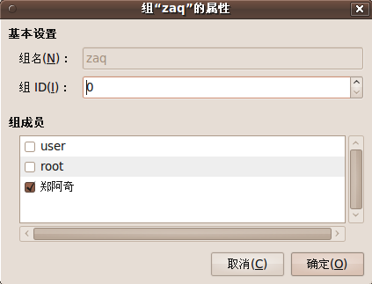
3．设置用户组属性
选择“组设置”对话框中需要设置属性的用户组，如果要修改用户组属性，选中该用户组，然后单击“属性”按钮，弹出设置组属性的对话框，如图所示。

